Slide 1
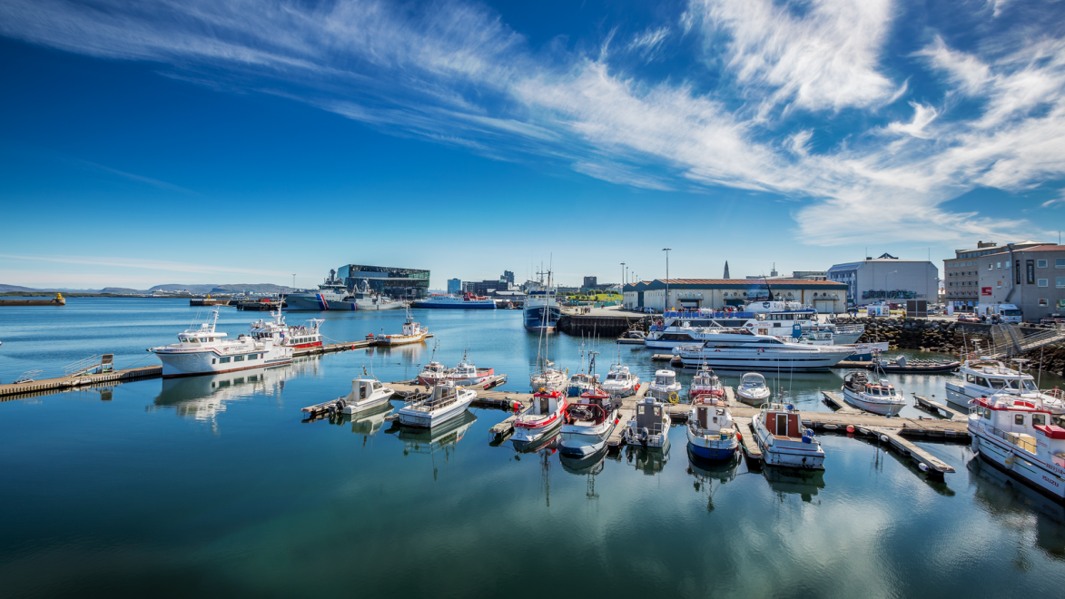
Samkeppnishæfni
Dagur B. Eggertsson
Borgarstjóri

Slide 2
Borgir draga vagninn í hagvexti
Styttra ferðalag hugmynda milli fólks, fasteignaverð, fjármálaþjónusta, þekkingariðnaður
Fleiri störf skapast og landsframleiðsla hærri á hvern íbúa á höfuðborgarsvæðinu en á landsbyggðinni
Munurinn á milli höfuðborgarsvæðisins og landsbyggðarinnar minnkaði 2008
Höfuðborgarsvæðið á mikið inni miðað við samanburðarborgir á Norðurlöndum
Graf: SSH Skýrsla um Vaxtasamning (2014) http://www.ssh.is/images/stories/Sóknaráætlun/Lokaskyrslur/Vaxtarsamningur/Hofudb_hagkerfi-26.08.2014.pdf (bls 11)

Slide 3
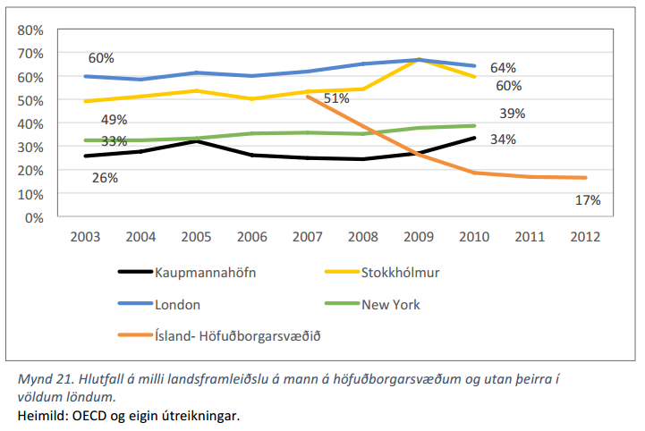
Borgir draga vagninn í hagvexti
Graf: SSH Skýrsla um Vaxtasamning (2014) http://www.ssh.is/images/stories/Sóknaráætlun/Lokaskyrslur/Vaxtarsamningur/Hofudb_hagkerfi-26.08.2014.pdf (bls 11)

Slide 4
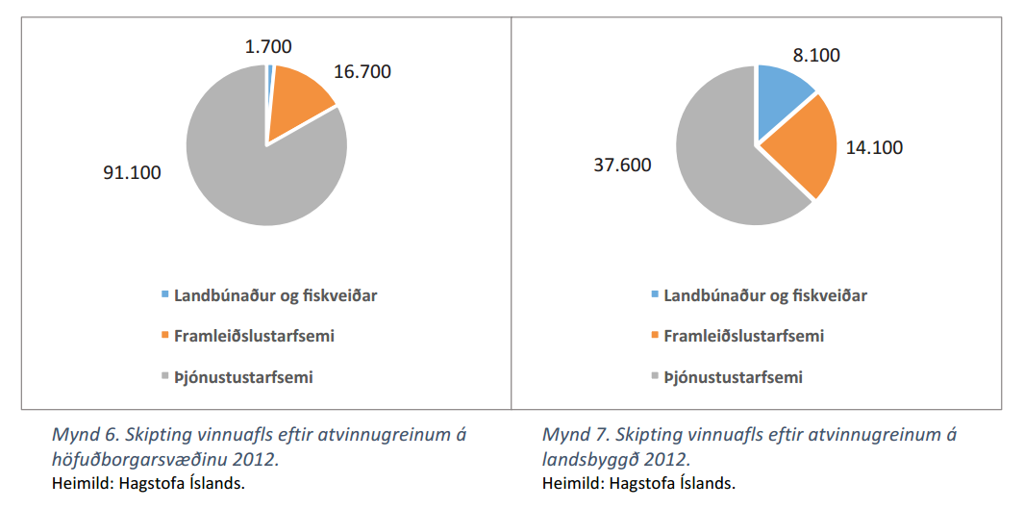
Meirihluta starfa í borgum er í þjónustu
Graf: SSH Skýrsla um Vaxtasamning (2014) http://www.ssh.is/images/stories/Sóknaráætlun/Lokaskyrslur/Vaxtarsamningur/Hofudb_hagkerfi-26.08.2014.pdf (bls 11)

Slide 5
Kjör íbúa ráðast af störfum í Útflutningi
Hvert hátæknistarf skapar fimm störf í þjónustugreinum
Þær borgir Bandaríkjanna sem hafa laðað til sín sterk nýsköpunarfyrirtæki eru að stinga af aðrar borgir
Bjóða hærri laun, fjölbreyttari atvinnu, meiri lífsgæði og jafnvel hærri lífslíkur
Öflugur alþjóðageiri er forgangsmál og lykilatriði að efla samkeppnishæfni í alþjóðlegum samanburði
http://sloanreview.mit.edu/article/the-multiplier-effect-of-innovation-jobs/

Slide 6
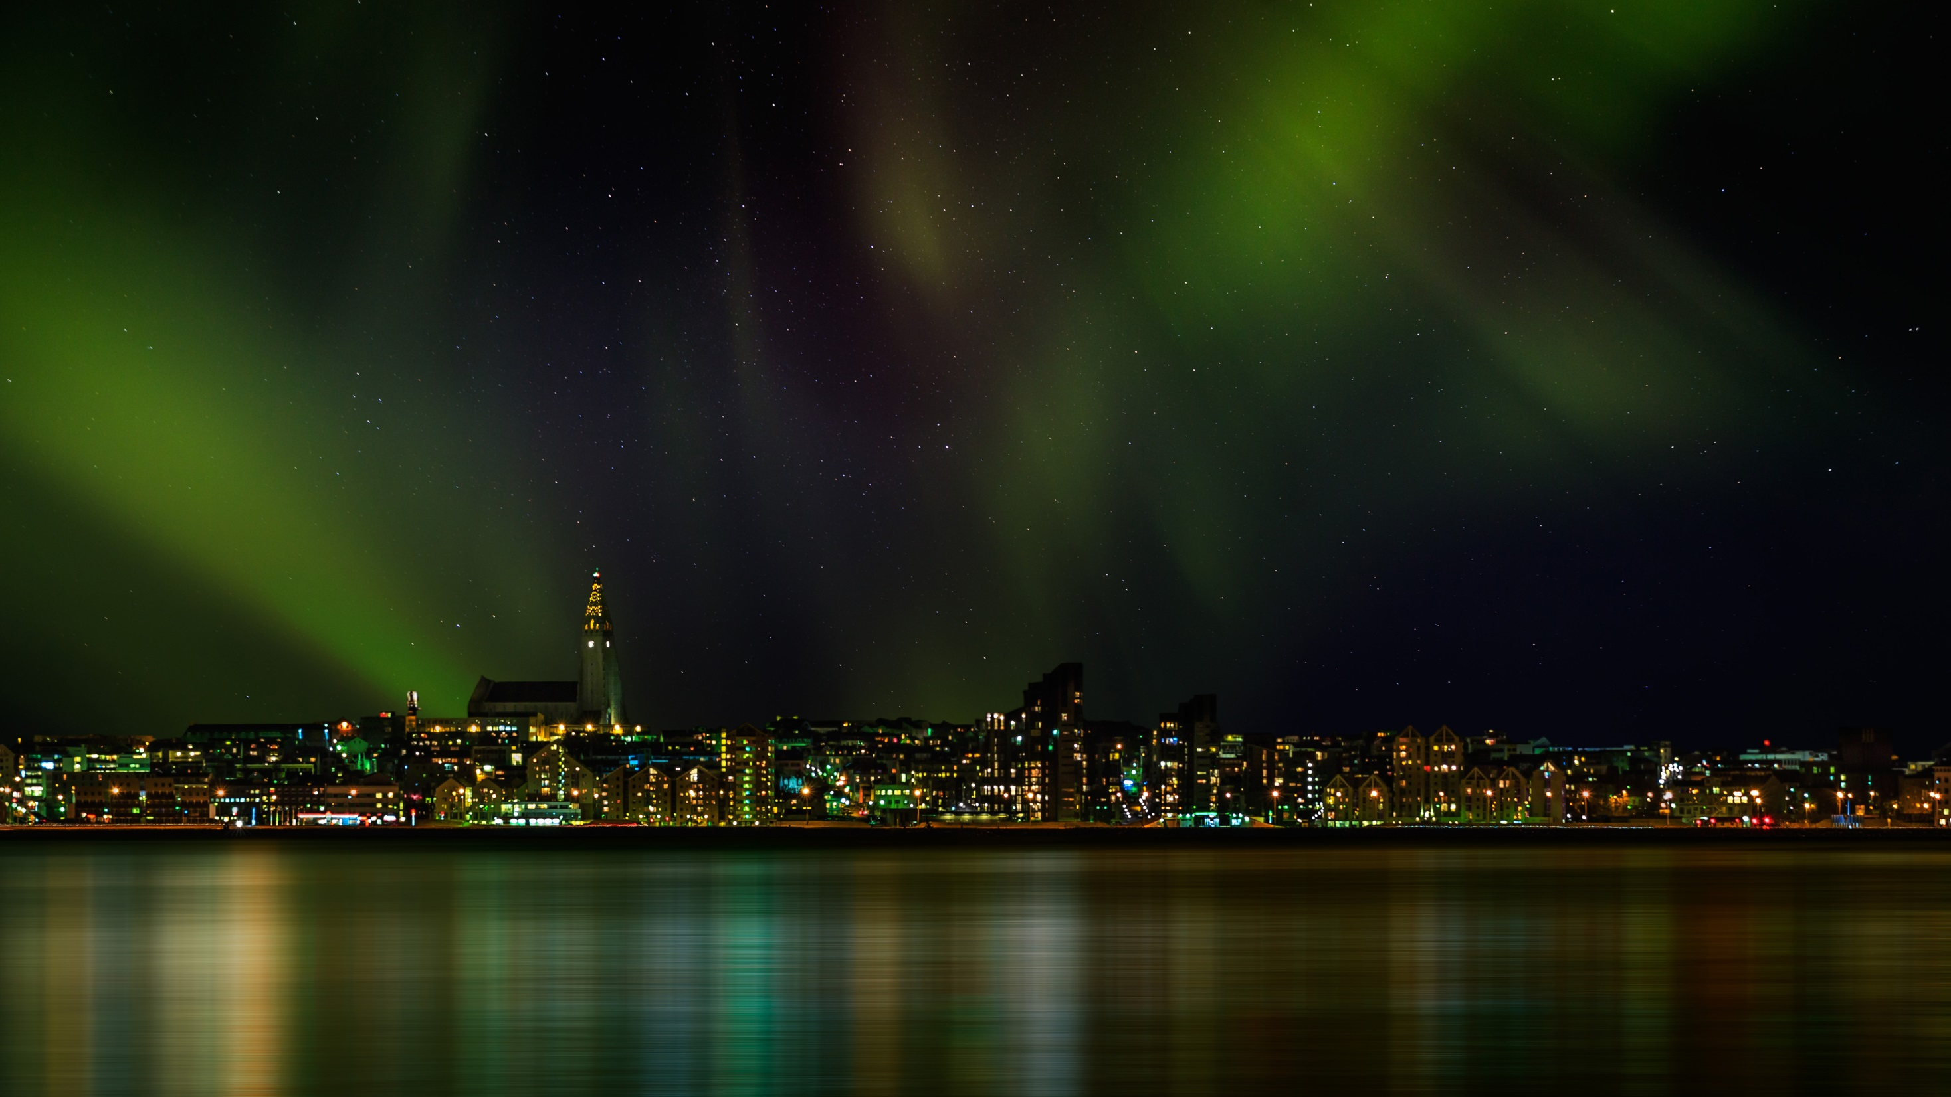
eitt svæði á Íslandi getur keppt um alþjóðleg þekkingarfyrirtæki
Til þess að fá til landsins alþjóðlegar starfsstöðvar þarf að bjóða upp á lífsgæði sambærileg við samanburðarborgir
Langir gátlistar hjá staðarvalsfyrirtækjum:
- Skemmtilegt mannlíf
- Fjölbreytt úrval þjónustu
- Öflugir Innviðir
- Stoðfyrirtæki
- Hæfileikar – gott úrval af fólki með
viðeigandi menntun
- Góð menntun á öllum skólastigum
- Gott úrval af afþreyingarmöguleikum
- Góðar samgöngur til og innan borgar,
sérstaklega almenningssamgöngur
- Góðir háskólar og rannsóknastofnanir að
vinna með
.

Slide 7
Economist og Citigroup
Úttekt á samkeppnihæfni borga:
Mikilvægustu eiginleikar:
Gæði stofnanna
Lagaumgjörð, skipulag, fyrirsjáanleiki ákvarðana, jafnræði, gegnsæi og virkt eftirlit með stjórnvöldum.
Gæði hafna
Sterk fylgni milli samkeppnishæfni og góðra hafna.
Gæði innviða
Gæði vega, almenningssamgangna og fjarskipta.
http://www.citigroup.com/citi/citiforcities/pdfs/hotspots2025.pdf

Slide 8
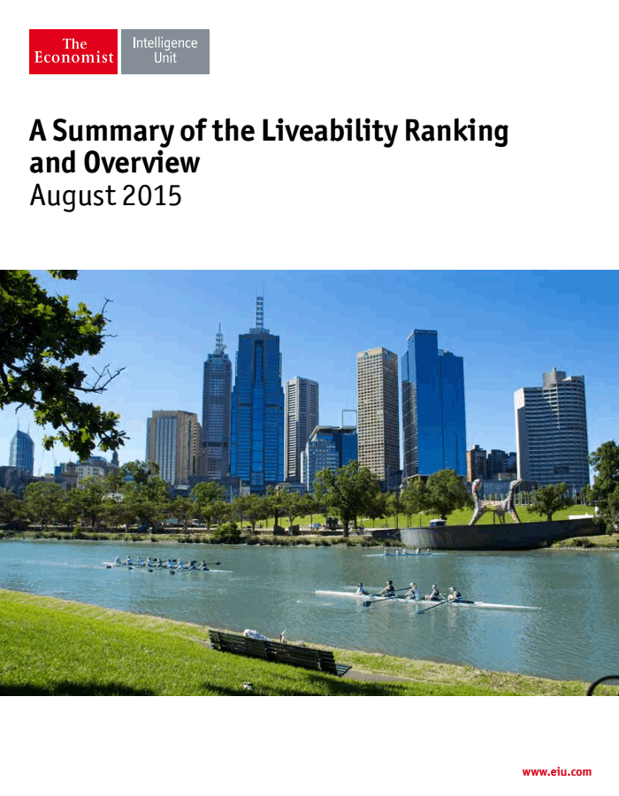
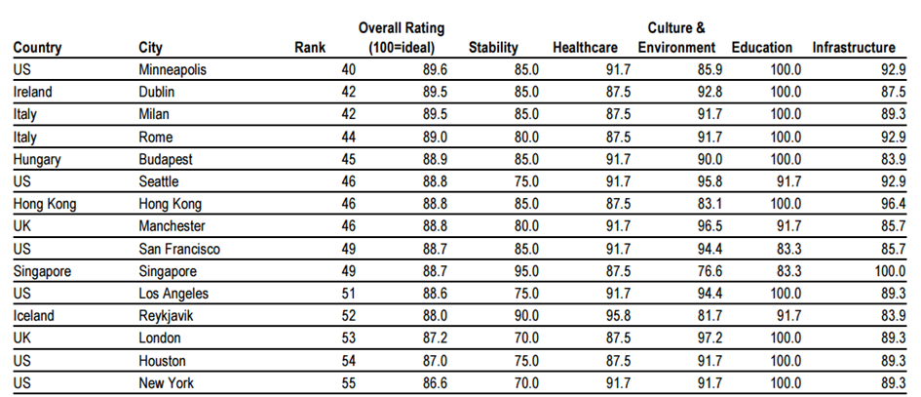
Economist liveability

Slide 9
world bank
Úttekt á samkeppnihæfni borga:
Hagræn uppbygging
Borgir eiga að styrkja sínar kjarnagreinar og leggja áherslu á alþjóðageirann.
Vöxtur er fjölþátta: vöxtur fyrirtækja, frumkvöðlafyrirtæki og erlend fjárfesting.
Opinber stefna
Samkeppnishæfar borgir miða sína stefnu við að auka samkeppnishæfni (stofnanir og reglur, innviðir og land, menntun og nýsköpun) innan hverrar atvinnugreinar
Samráð
Í samkeppnishæfum borgum þá var:
Samtal við atvinnulífið um starfsumhverfið og opinberar takmarkanir.
Innviðafjárfestingar unnar í samstarfi við atvinnulífið og þær atvinnugreinar sem þær fjárfestingarnar studdu við.
Menntaverkefni unnin í samvinnu við fyrirtæki til að tryggja að þau væri í takt við þarfir atvinnulífisins
Innleiðing stefnu
Samkeppnishæfar borgir setja sér ekki bara stefnu heldur úthluta fjármagni og mannauði í innleiðingu
Tryggja bæði ábyrgð á innleiðingu og ábyrgð á eftirfylgni og eftirliti
Þær auka slagkraft stefnunnar með samstarfi við önnur stjórnsýslustig og atvinnulífið
http://www.worldbank.org/en/topic/trade/publication/competitive-cities-a-local-solution-to-a-global-lack-of-growth-and-jobs

Slide 10
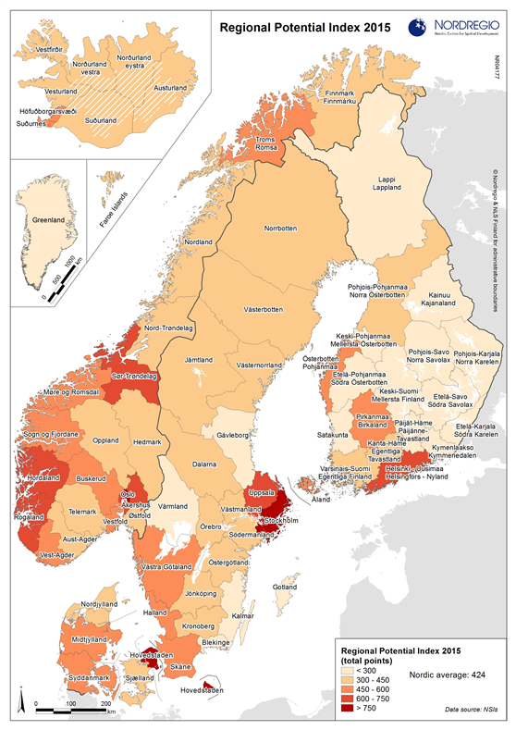
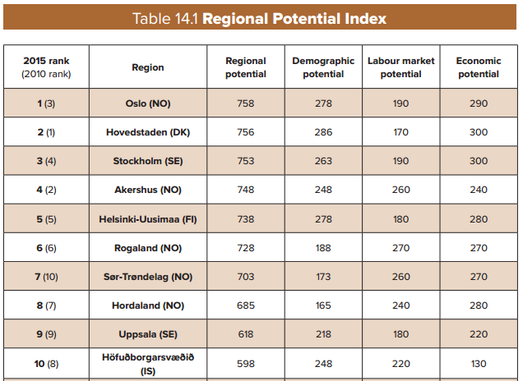
Nordregio – regional potential index
Samanburður á tækifærum norrænna borga
Höfuðborgarsvæðið í 10. sæti yfir efnahagsleg tækifæri á meðal 74 norrænna svæða
Höfuðborgarsvæði norðurlandanna röðuðu sér í efstu sæti sinna landa
Vöxtur olíuiðnaðarins skilar Noregi þremur öðrum héruðum (Akerhus er hluti af höfuðborgarsvæðinu) á topp 10: Rogaland (Stafangur), Syðri Þrændalög (Þrándheimur) og Hörðaland (Björgvin)
http://www.nordregio.se/en/Maps--Graphs/09-Other/Regional-Potential-Index-2015/

Slide 11
pwc – northern lights – northern cities of opportunity
http://www.pwc.com/gx/en/industries/government-public-services/public-sector-research-centre/global/northern-lights-the-nordic-cities-of-opportunity.html

Slide 12
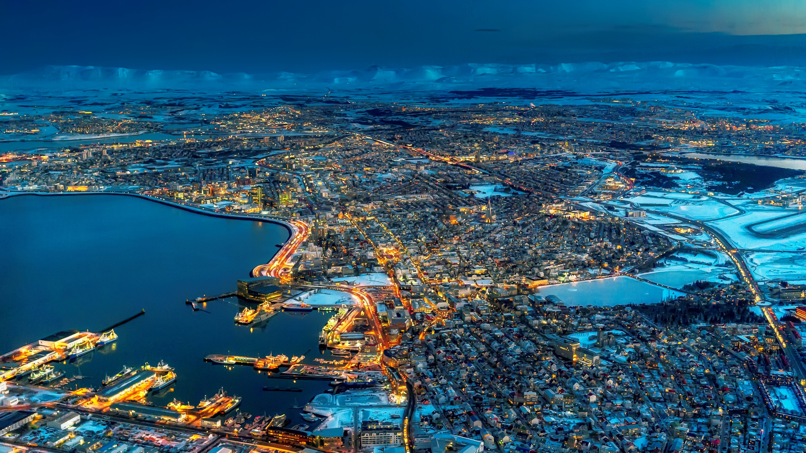
Atvinnustefna Reykjavíkur – Skapandi Borg
Leiðarljós
Atvinnulíf í Reykjavík byggir á fjölbreytni, háu þekkingarstigi, sköpunarkrafti, öflugum útflutningi og verðmætasköpun
Í Reykjavíkurborg er kjörumhverfi til atvinnurekstrar
Reykjavíkurborg er forystuafl í vaxandi alþjóðlegri samkeppni um fyrirtæki, fjárfestingu, vinnuafl og ferðamenn.

Slide 13
Atvinnustefna Reykjavíkur – Skapandi Borg
Leiðarljós
Reykjavíkurborg er í fararbroddi í menntun, velferð, mannréttindum og jafnréttismálum og axli forystuhlutverk við uppbyggingu og sjálfbæra þróun.
Reykjavíkurborg er leiðandi í grænni þróun. Heilnæmt umhverfi og fagurt mannlíf verði í fyrirrúmi.
Reykjavíkurborg þróast og dafnar sem alþjóðleg menningar- og þekkingarborg þar sem eftirsóknarvert er að búa og starfa og gott er að vera gestur.

Slide 14
Aðalskipulag Reykjavíkur
Framtíðarsýn Reykjavíkurborgar
Segir hvernig borgin mun vaxa næstu 15 árin
Ekki bara skipulagsáætlun heldur efnahagsáætlun fyrir borgina í heild
Bindandi stefna og markmið um: landnotkun og byggingarmagn, þéttleika, yfirbragð byggðar, samgöngur, opin svæði, verndun og loftslagsmál.

Slide 15
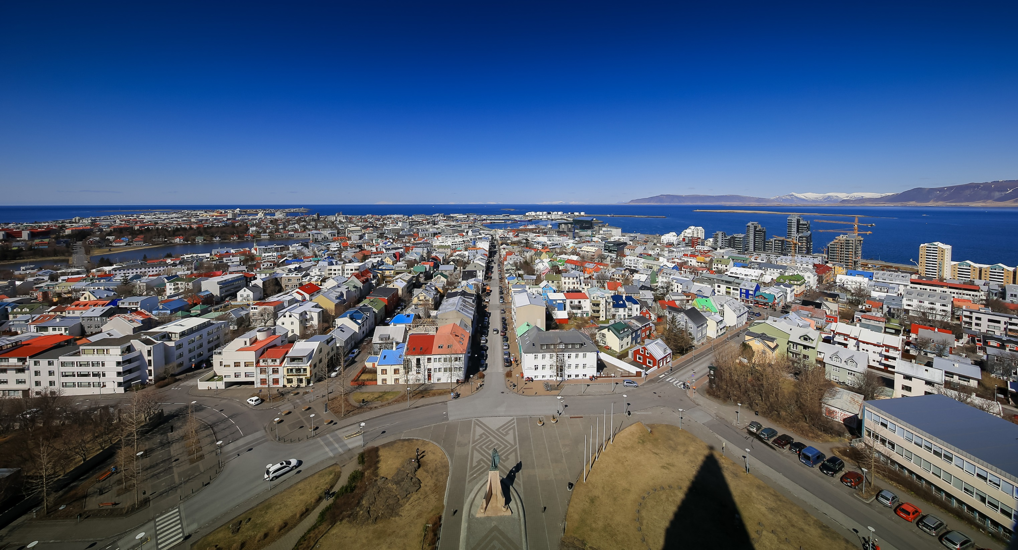
Aðalskipulag Reykjavíkur
Þéttari, betri borg skilar minni umferð, minni mengun, meiri lífsgæðum
Verslun og þjónusta fer á þéttingarreiti eftir samgönguás - Rýmisfrekari starfsemi flyst austar
Afkastameiri almenningssamgöngur munu einkenna samgöngur á næstu áratugum

Slide 16
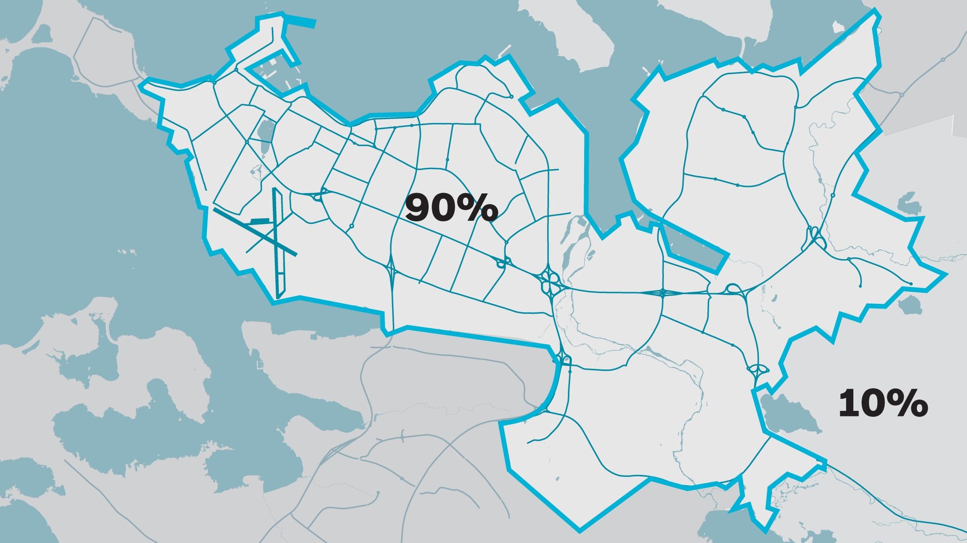

Slide 17
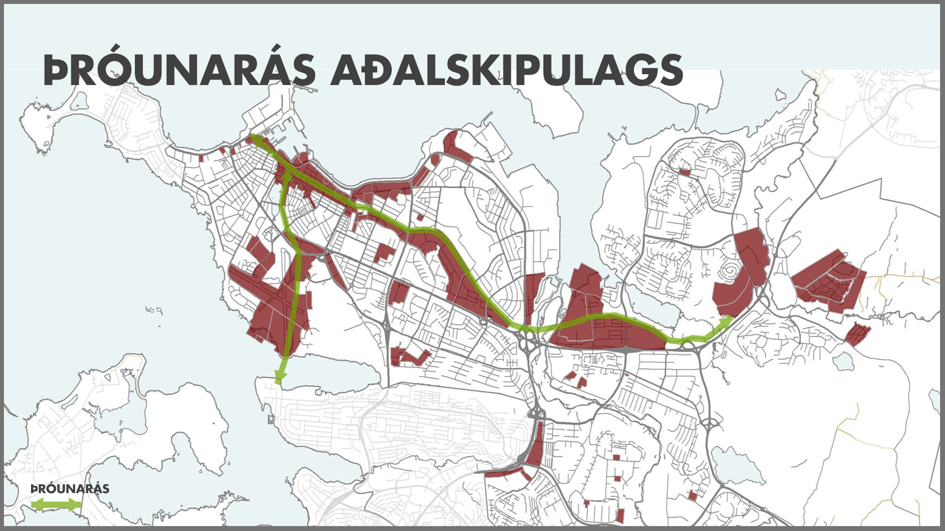

Slide 18
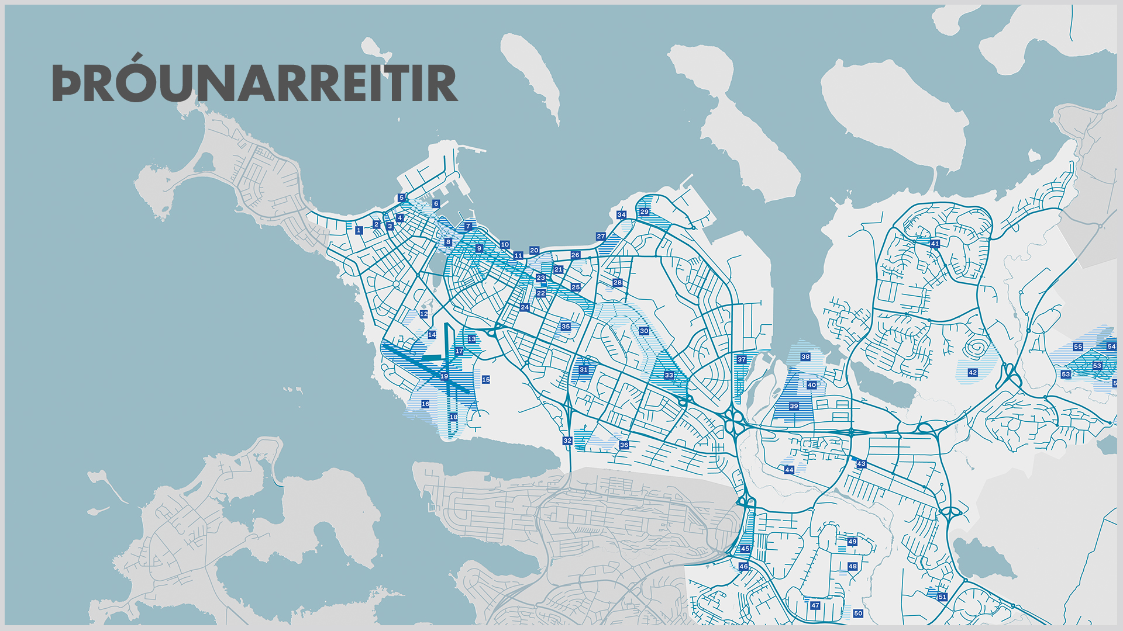

Slide 20
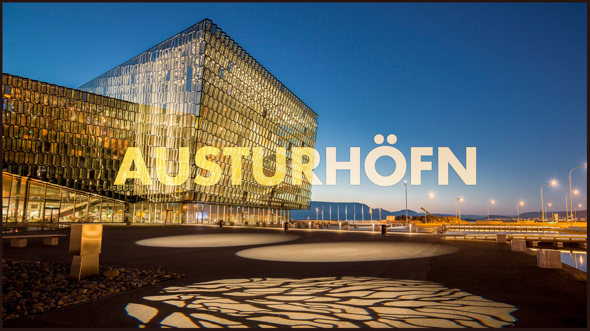

Slide 31
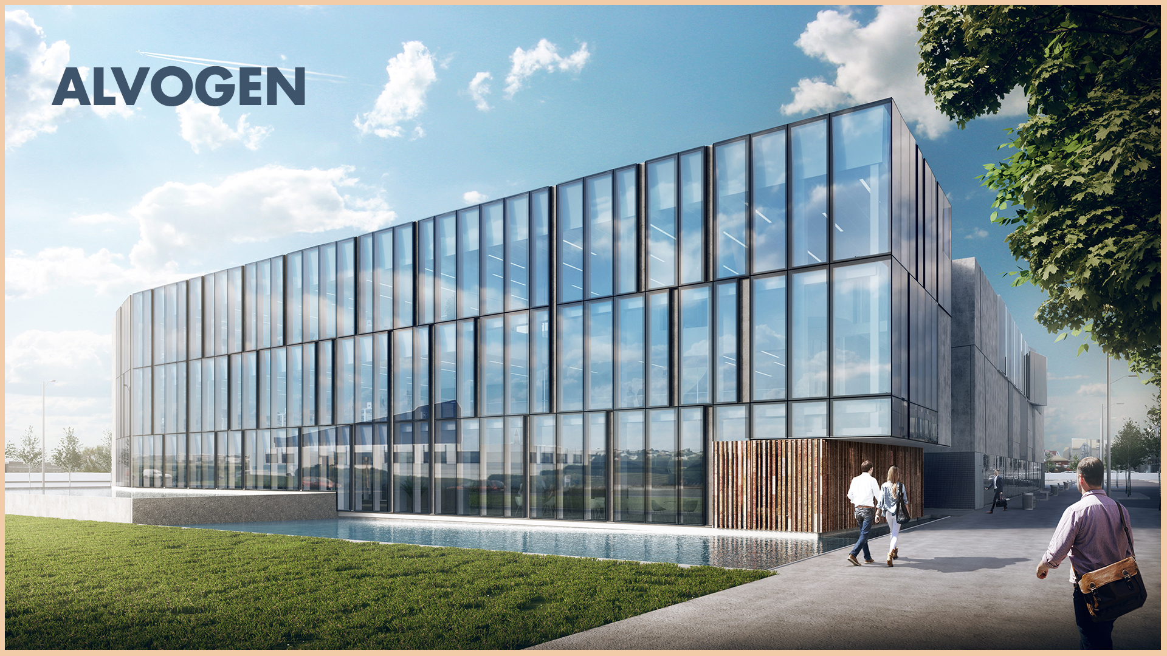

Slide 32
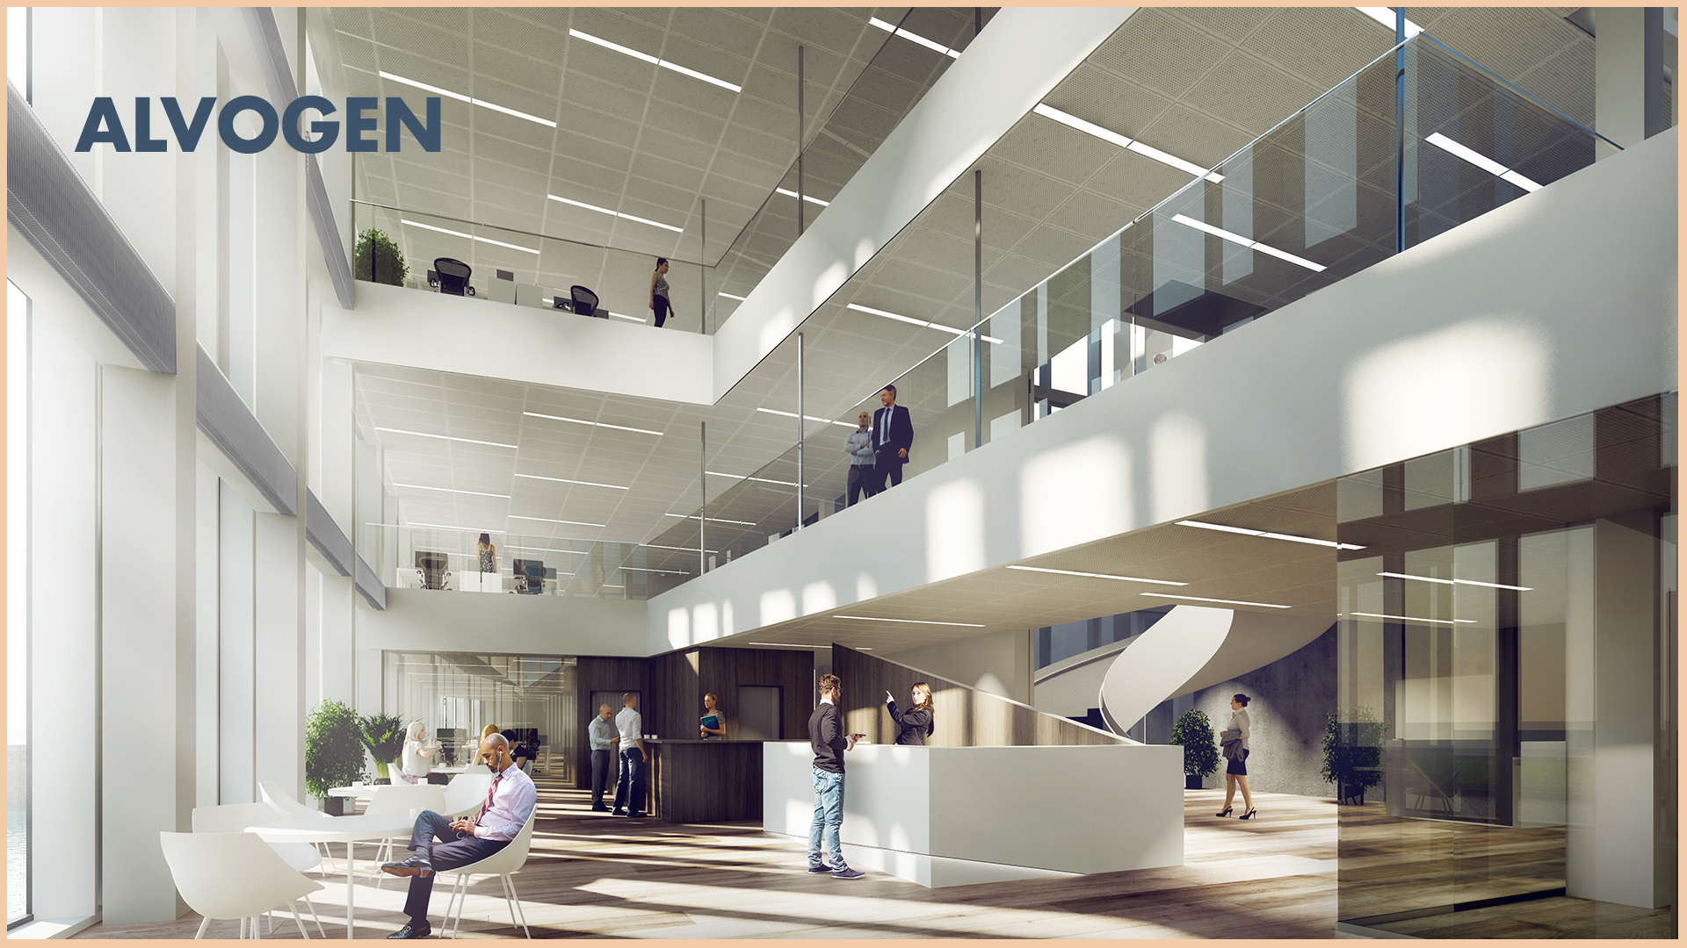

Slide 37
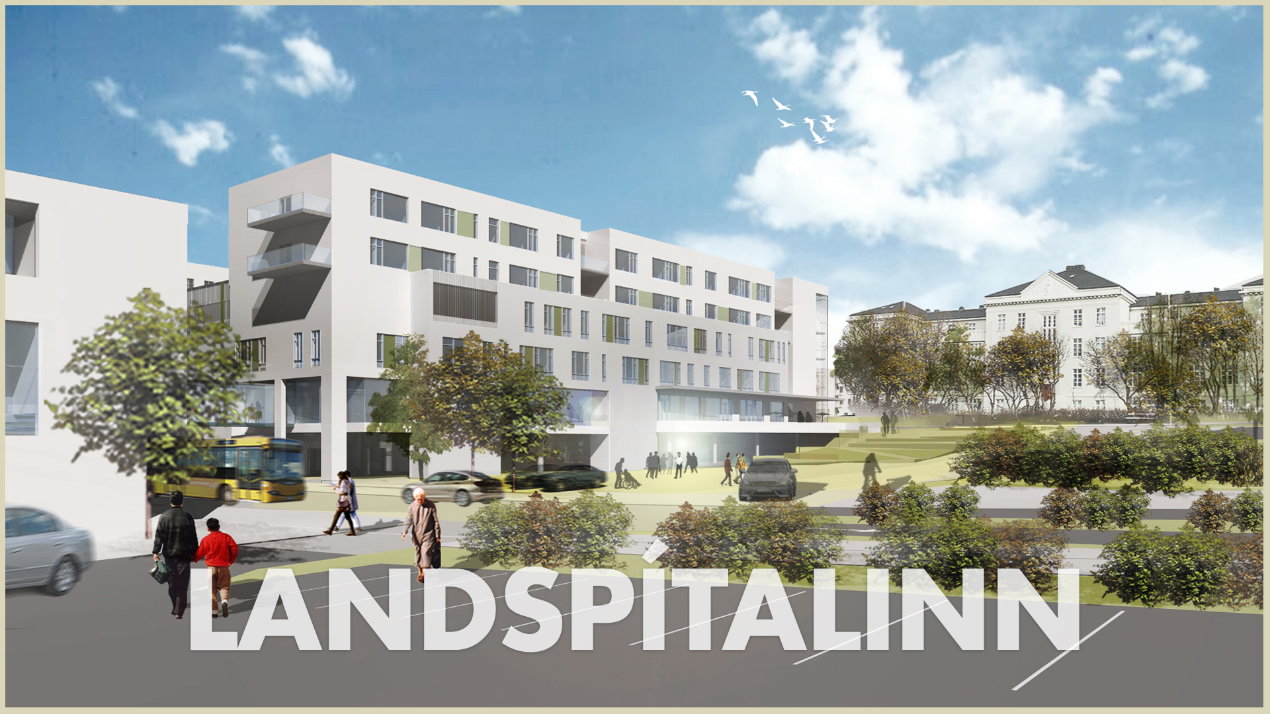

Slide 38
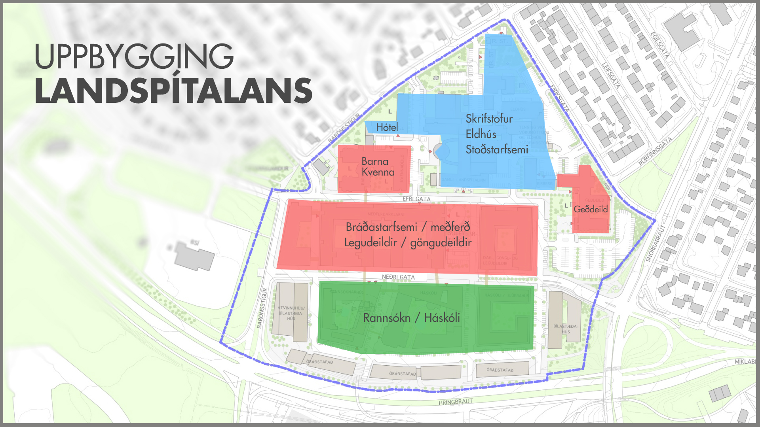

Slide 39
58.800 m2
Í fullnaðarhönnun

Slide 41
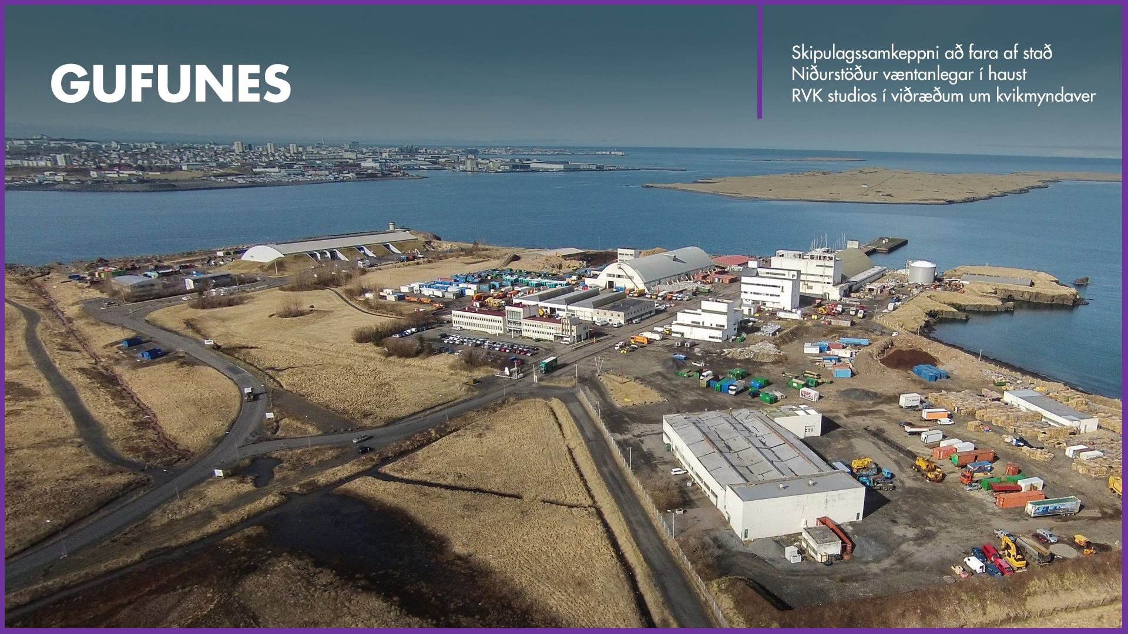

Slide 42
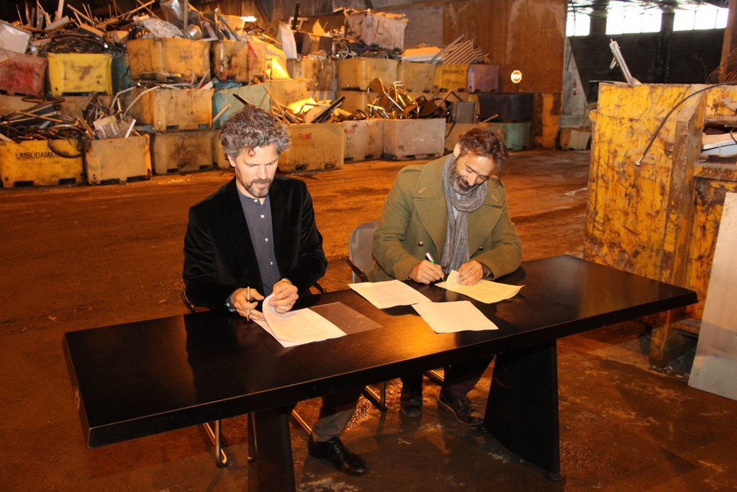

Slide 54
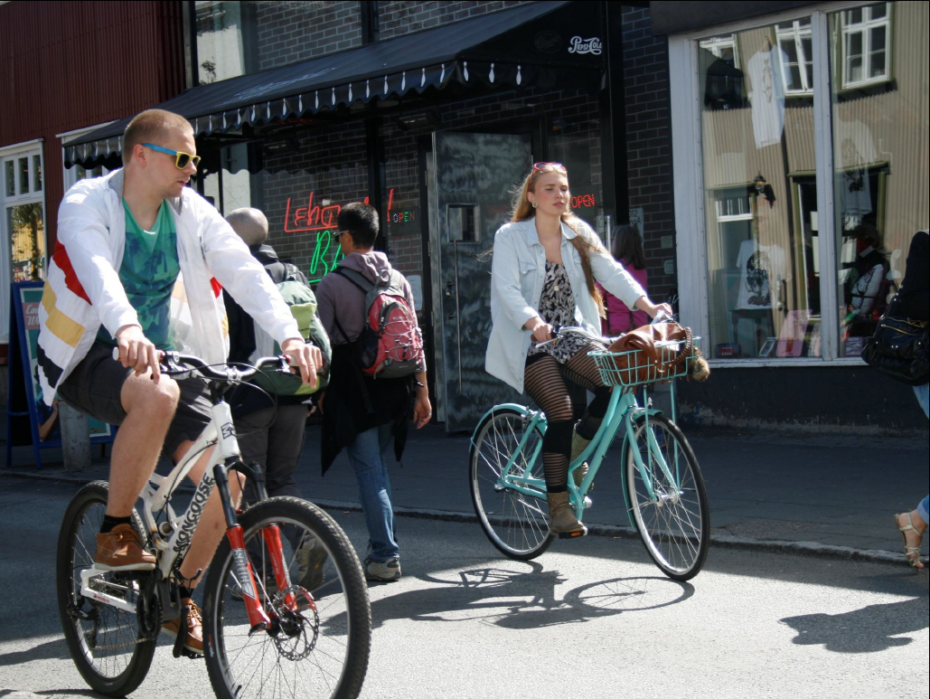

Slide 55
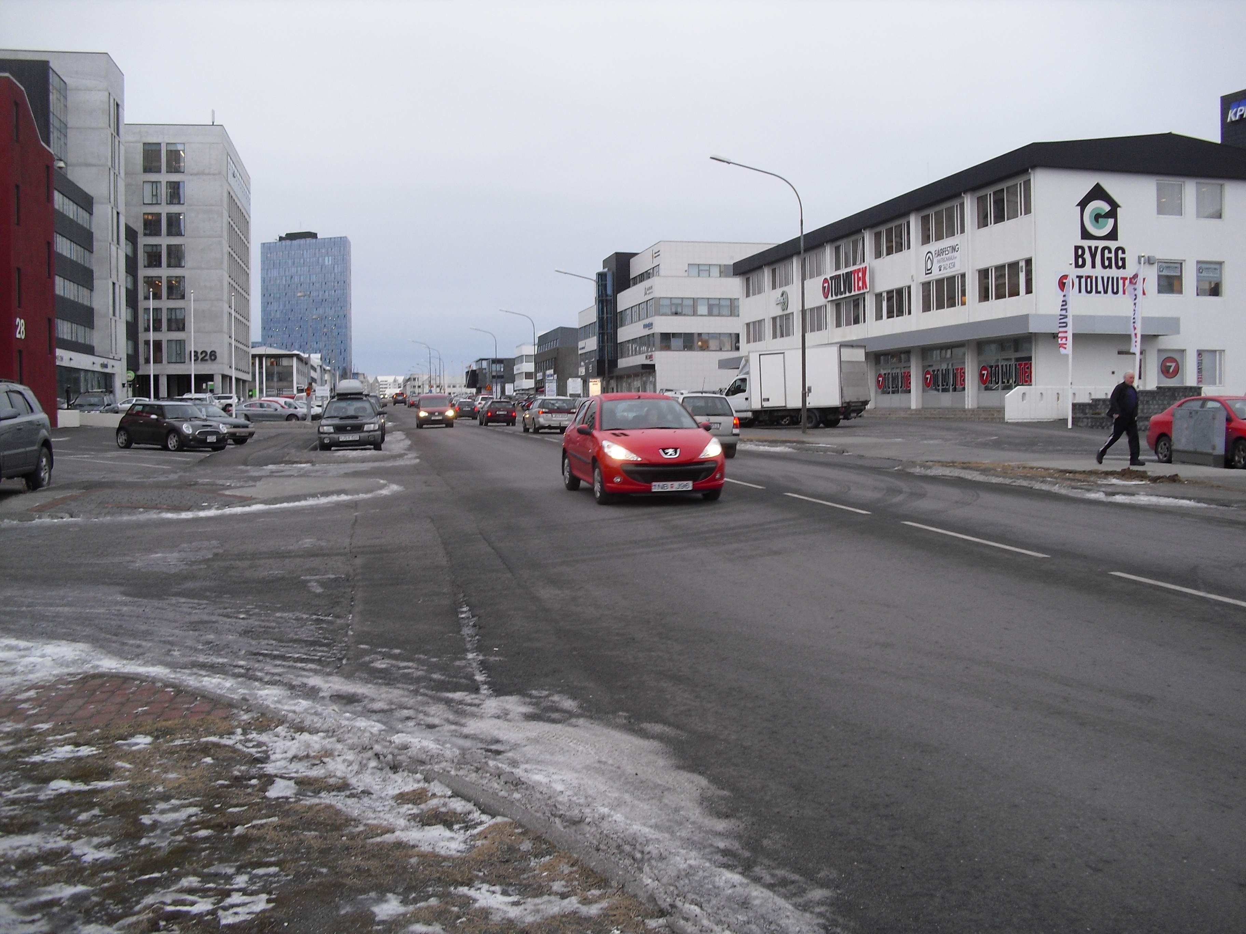
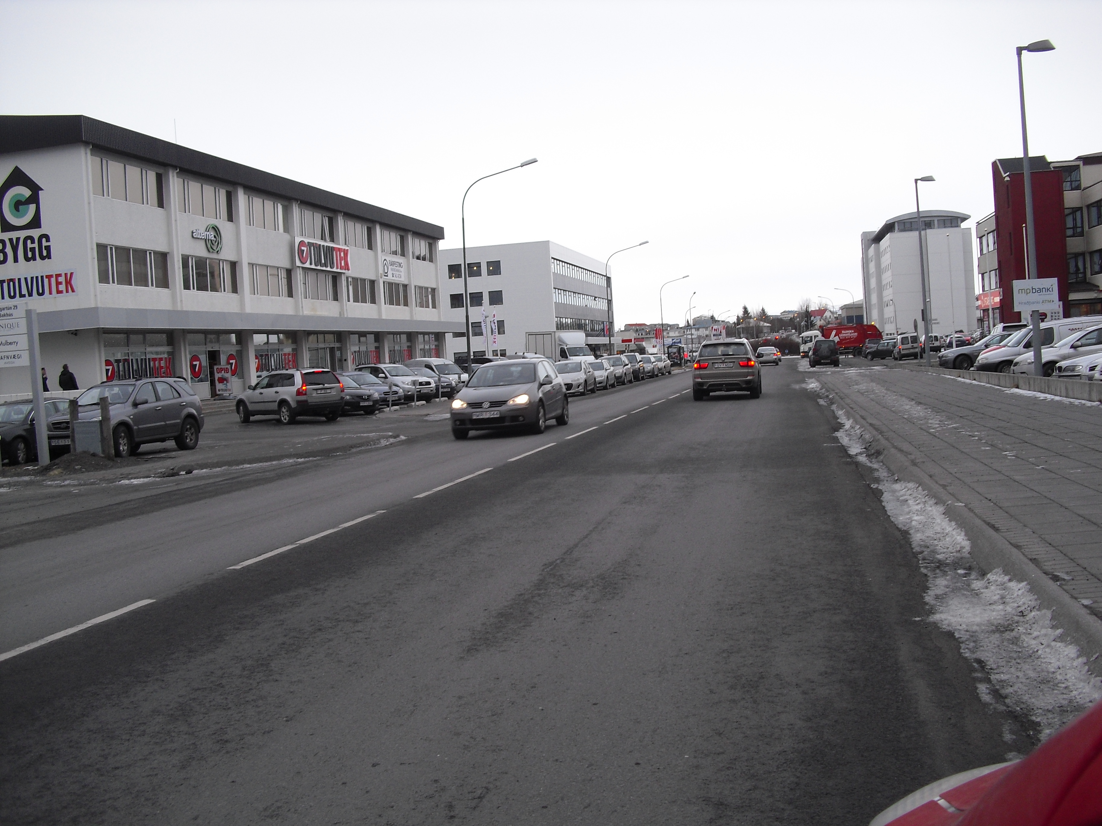
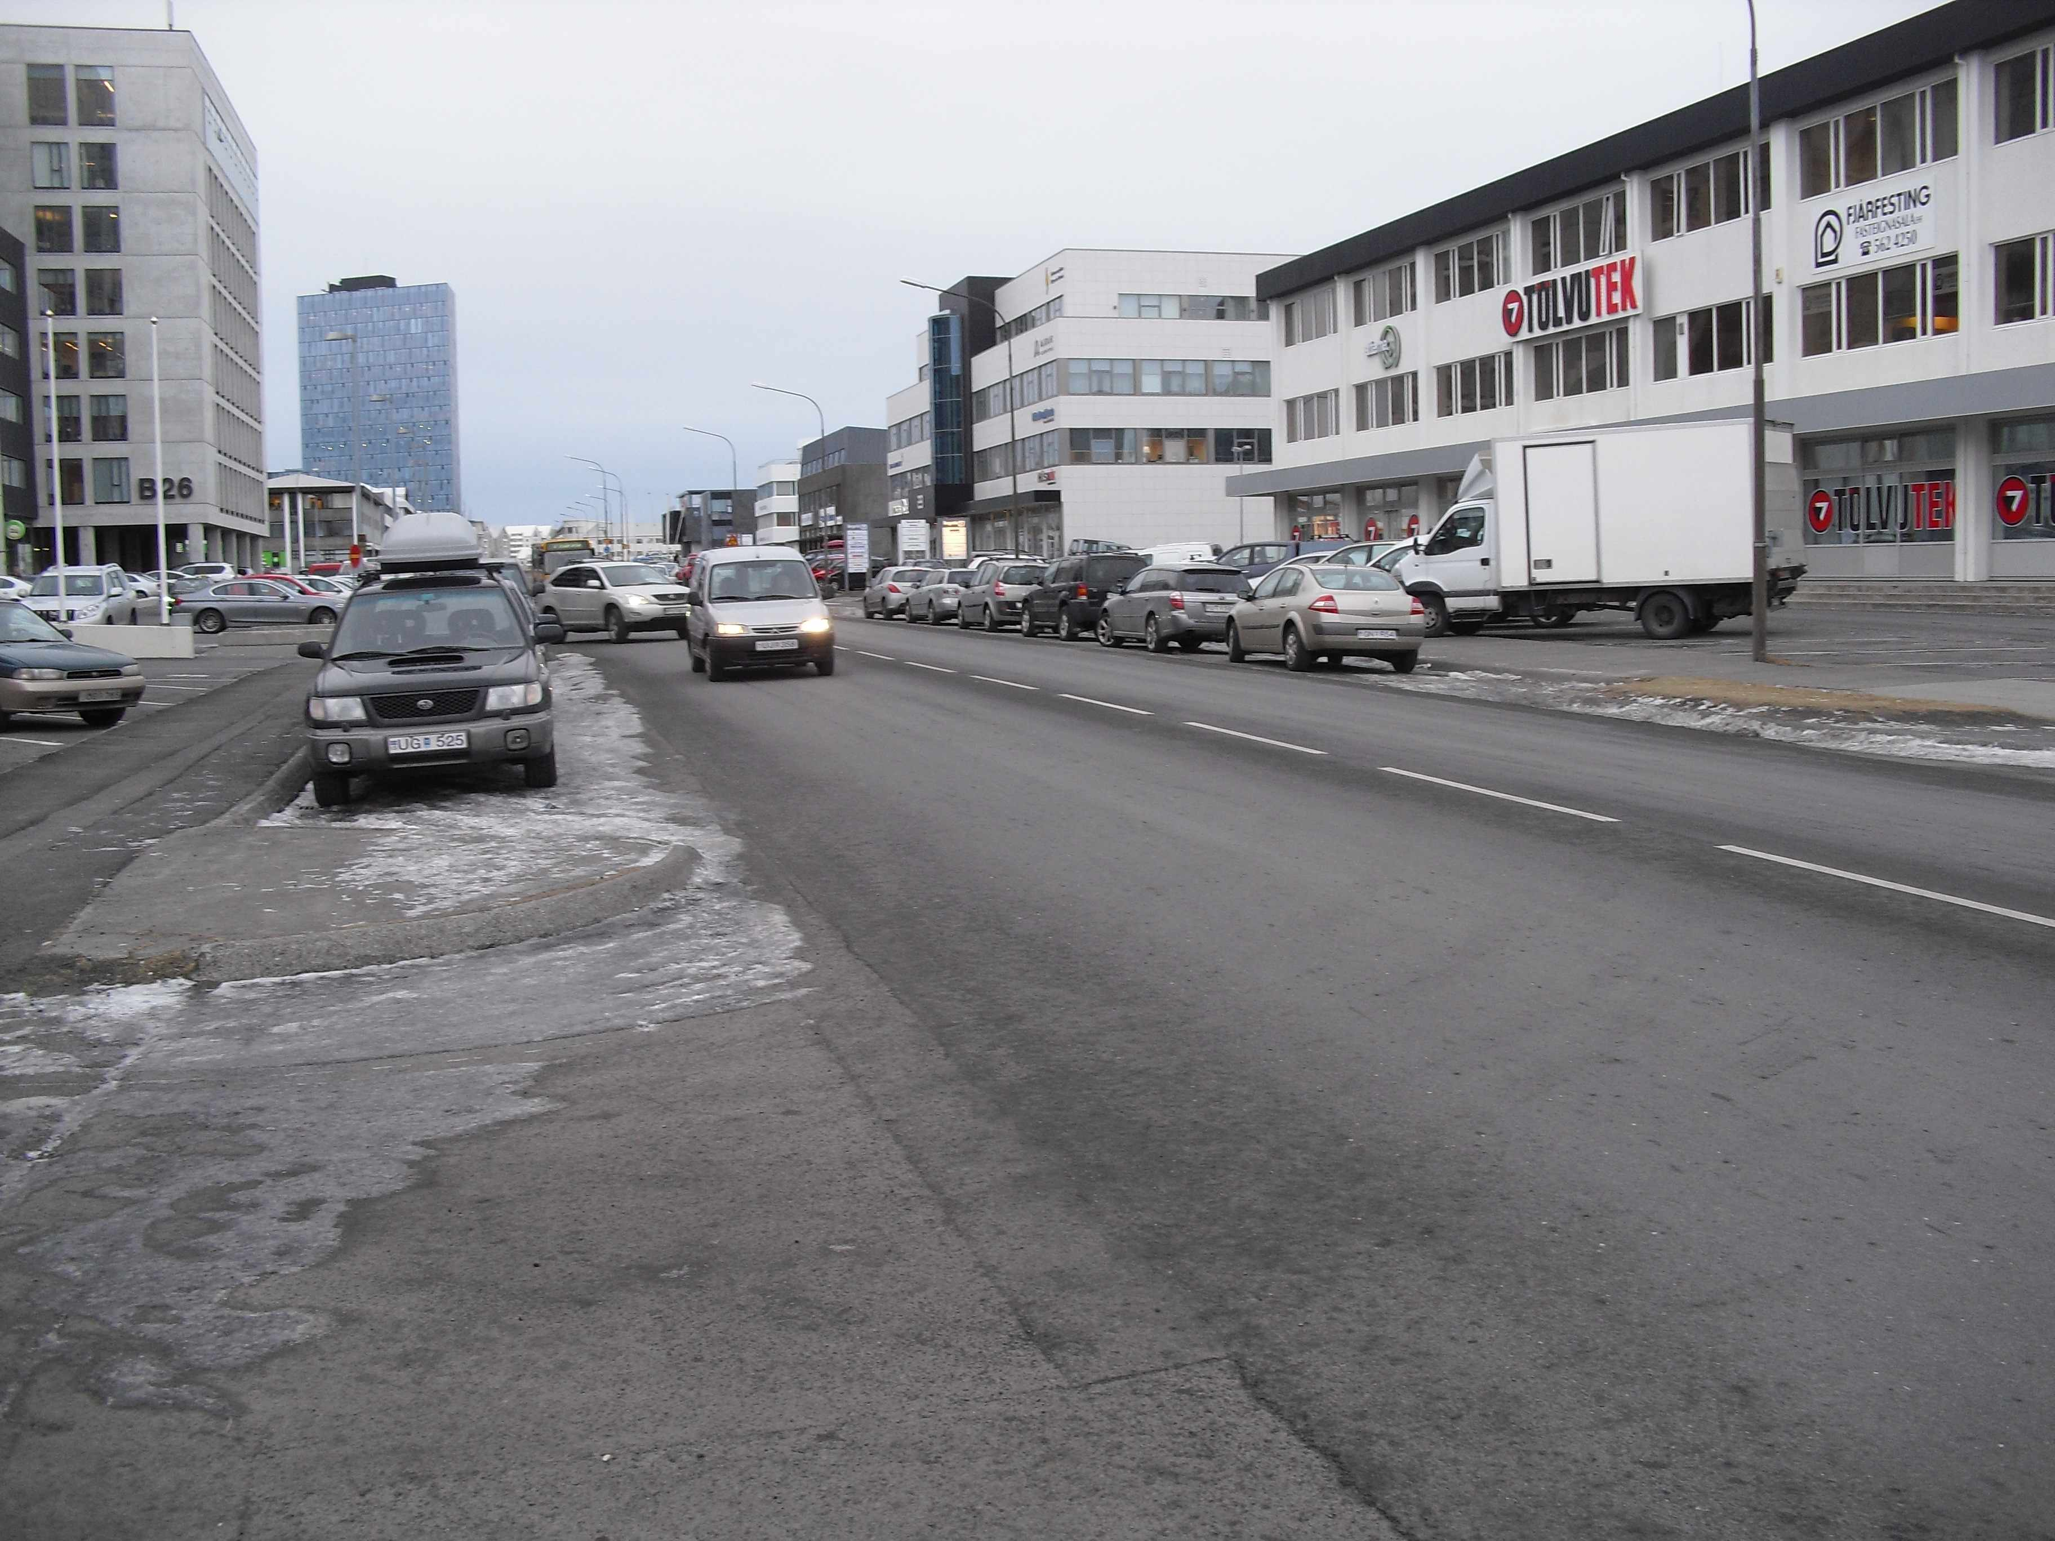
Borgartún 2012

Slide 56
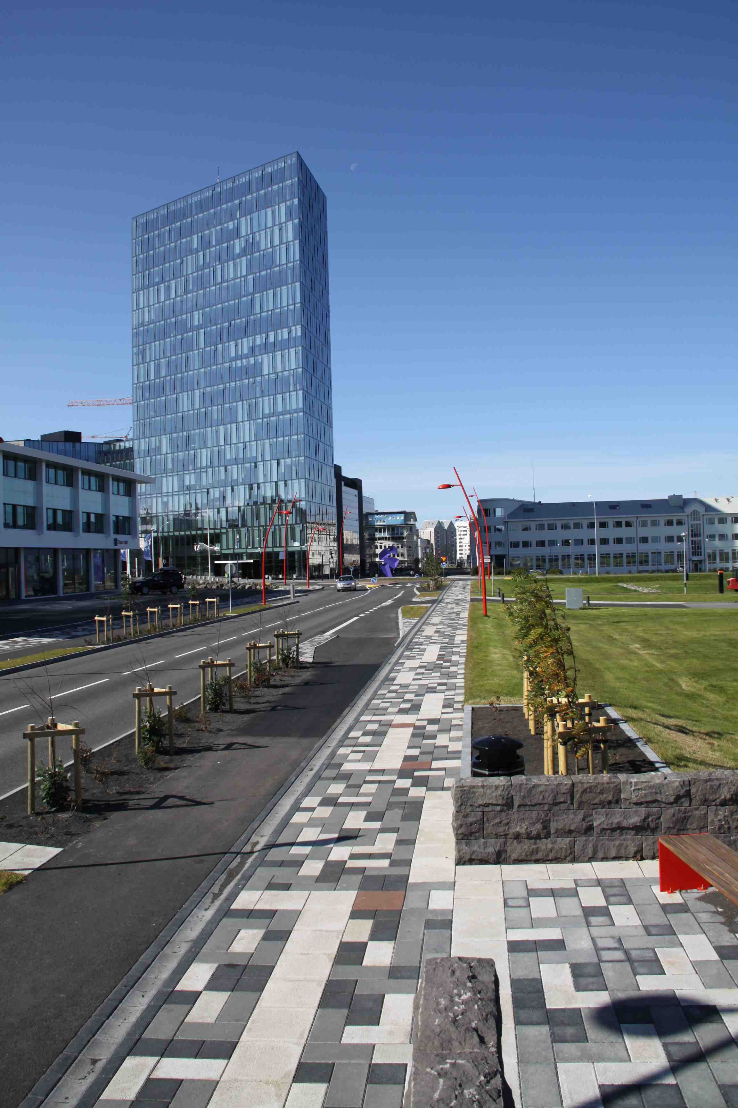
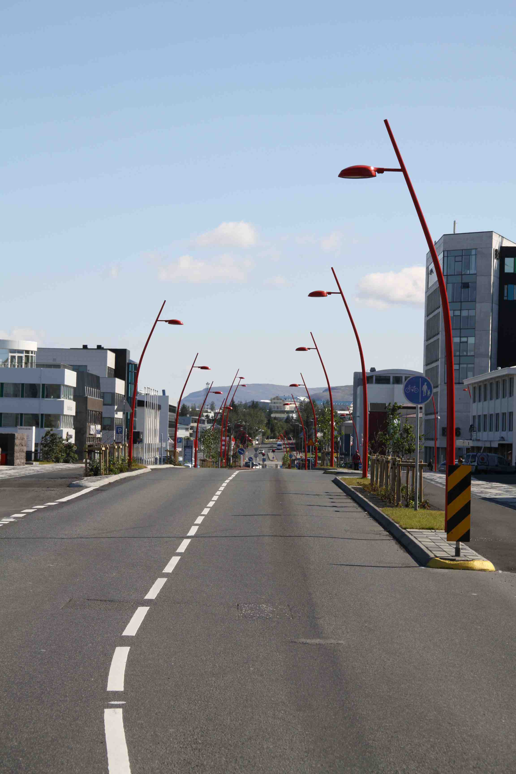
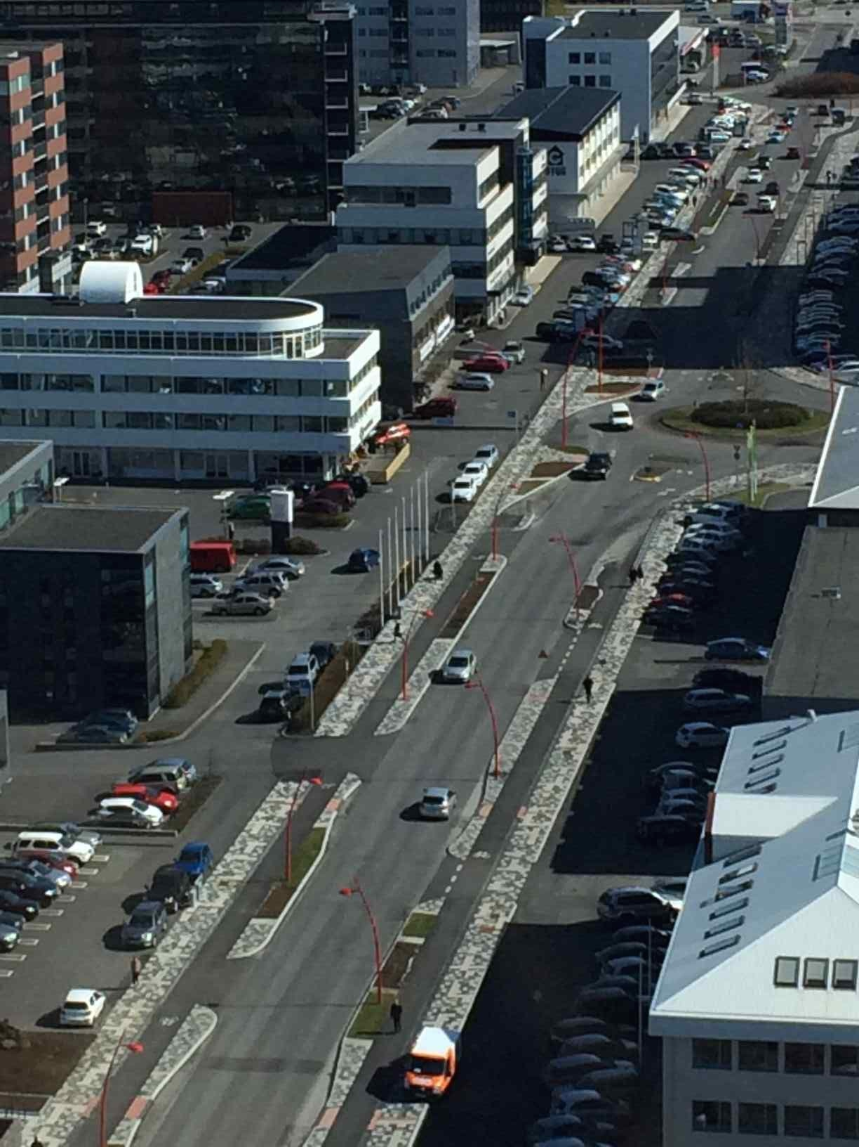
Borgartún 2014

Slide 58
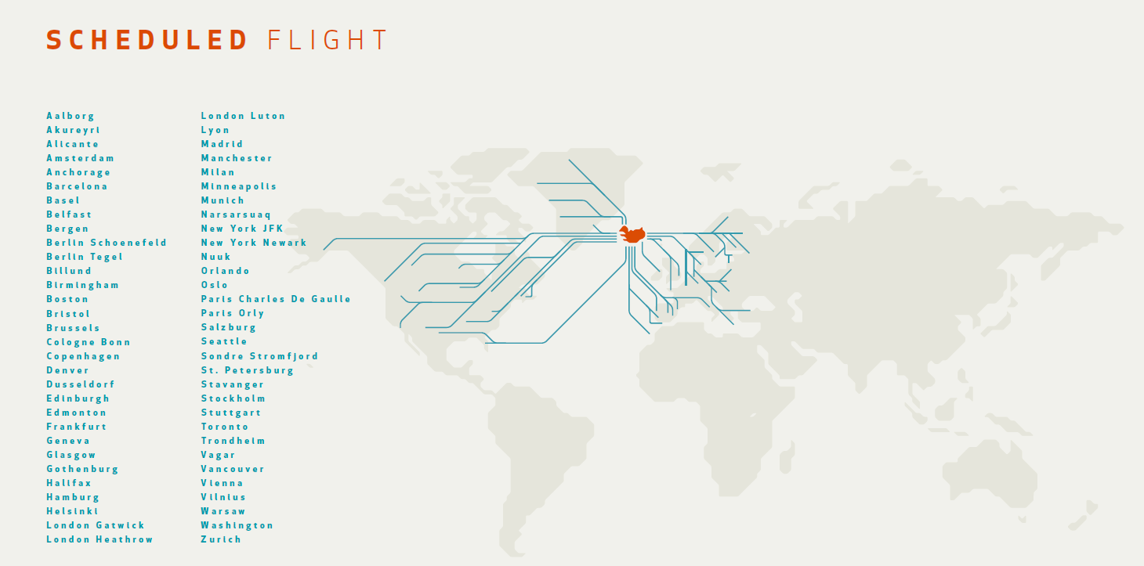
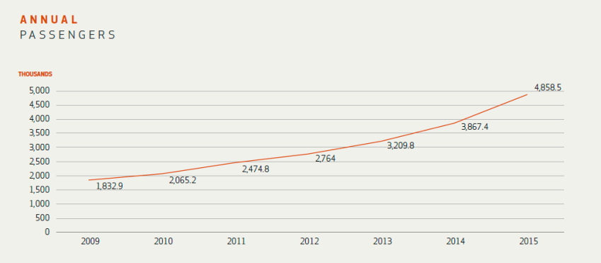

Slide 61
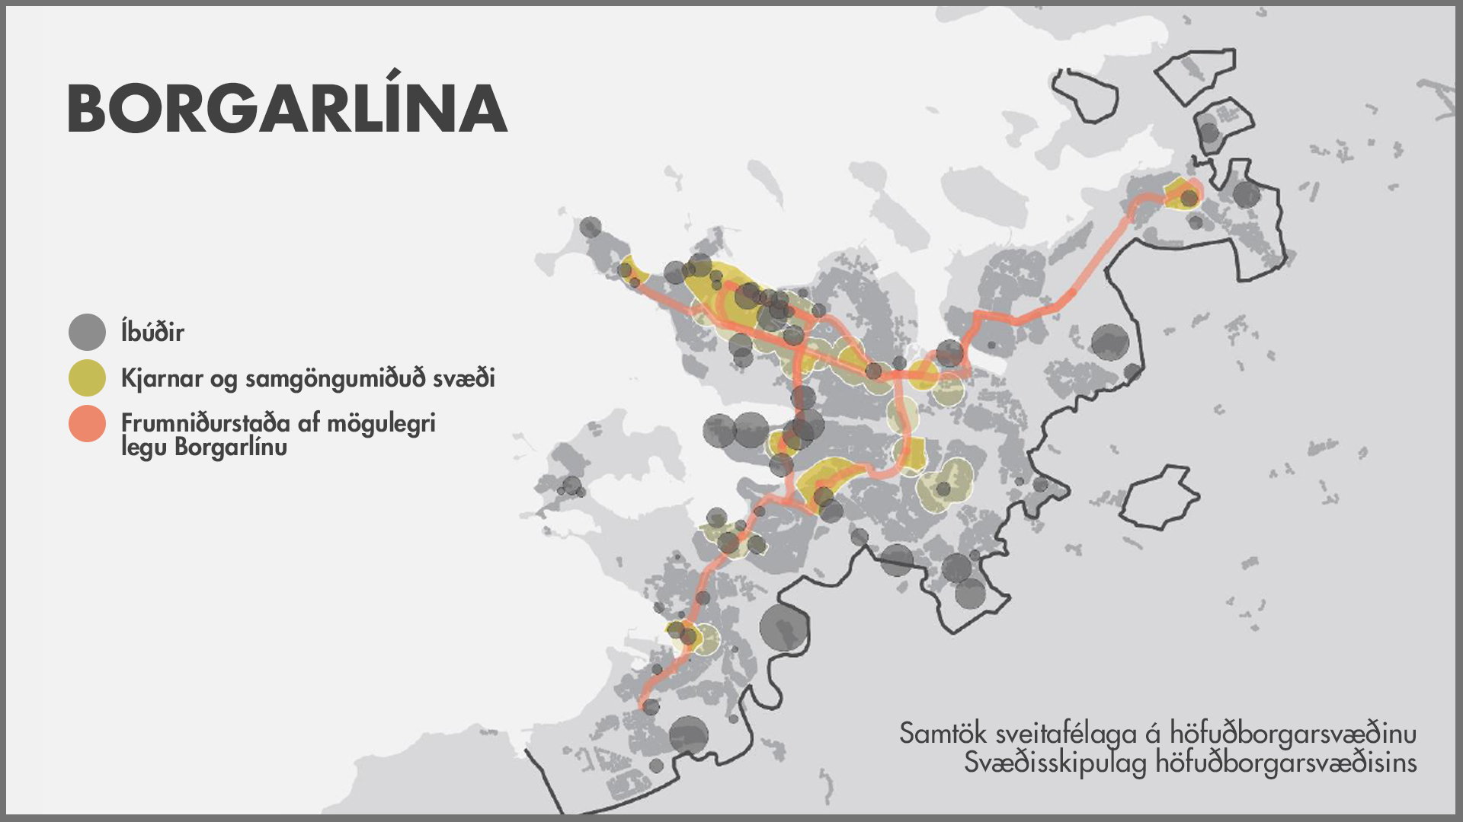

Slide 62
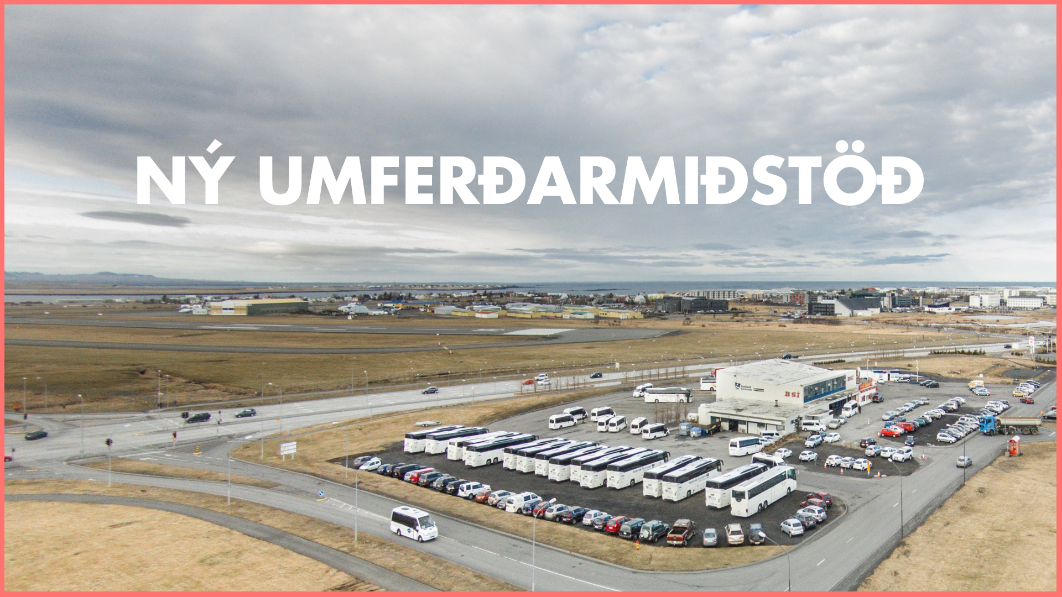

Slide 63
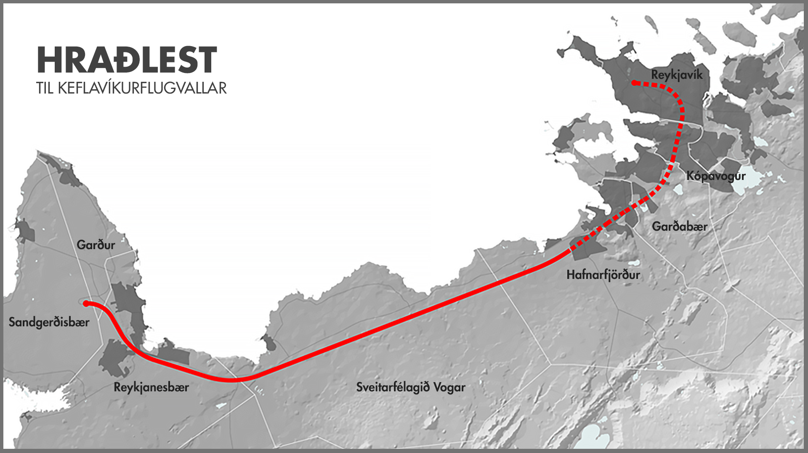

Slide 64
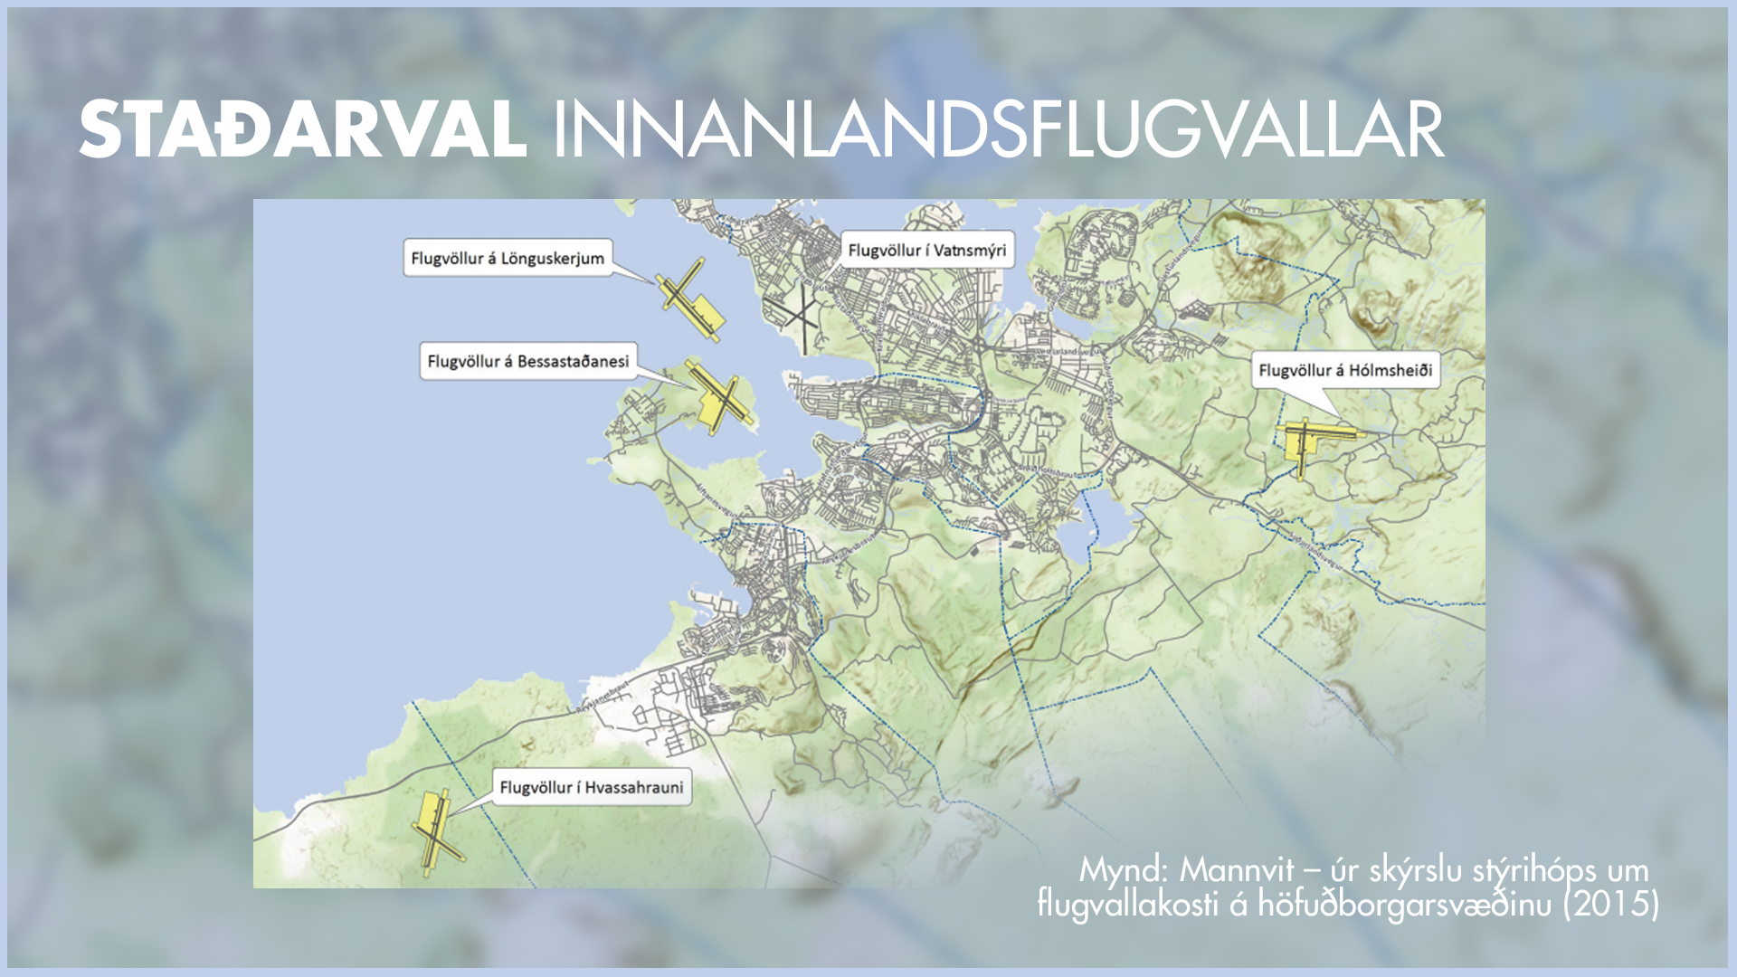

Slide 65
Samkeppnishæfni
Dagur B. Eggertsson
Borgarstjóri

